Slide 1
Hardening Hypervisors against Vulnerabilities in Instruction Emulators
Kenta Ishiguro

Slide 2








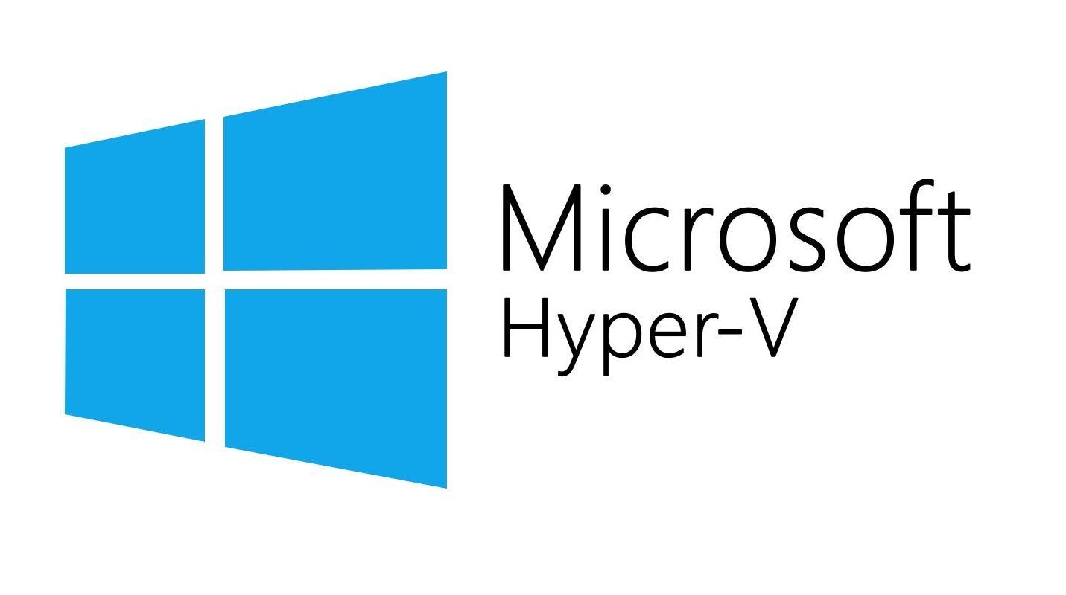
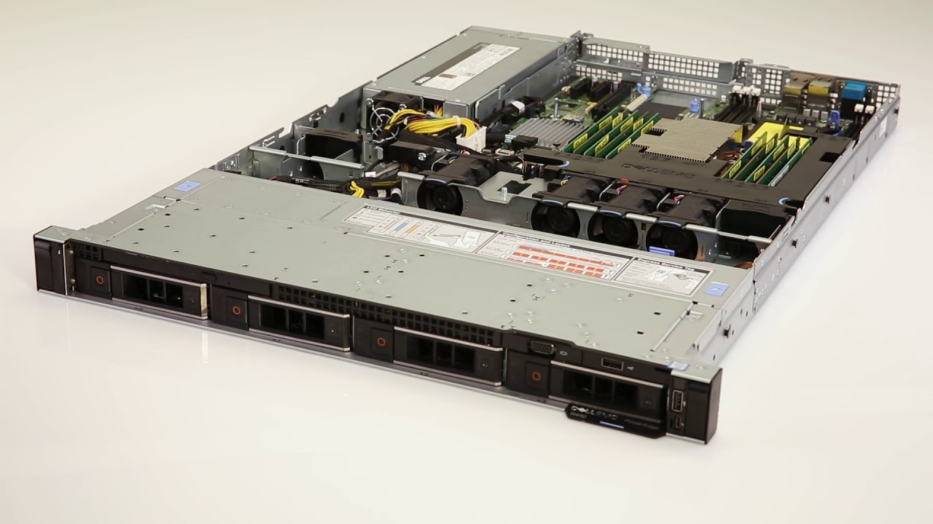
What is Hypervisor?
VM0
VM1
Cloud Services
Hypervisor
Server
Notes:
クラウド環境，たとえば AWS, Google Cloud Computing, Microsoft Azure では Hypervisor を使ってハードウェア仮想化を可能とし，複数の Virtual Machines を一つのサーバ上で動かします．
これは普通にマシンを動作させるよりもコストの面などで効率に優れているため，現在，ビジネスのみならず政府での活用事例も見られます．
ハイパーバイザの有名な実装としては KVM や Xen があります．ほかにも Azure では Hyper-V が使われています．

Slide 3

Hypervisor is an Essential Software
Hypervisor provides isolation between each VM
VM0
VM1
Hypervisor
Server
Notes:
複数の VM は hypervisor によって isolation が提供されています．この機能が各サービスがマルチテナント型のクラウドサービスを提供するための基礎となります．
図の例では VM0 と VM1 の間には hypervisor による isolation があるので，VM0 が VM1 のメモリ空間にアクセスすることはできません．

Slide 4
Vulnerabilities in Hypervisors: How Critical
Vulnerabilities in hypervisors can undermine all VM security
VM0
VM1
Hypervisor
Server
Notes:
例えば hypervisor は VM1 のメモリ空間にアクセスする permission がありますので，VM0 から hypervisor を通じて VM1 の sensitive なデータを読み取ることができます．
1-minute

Slide 5
Virtualization != Emulation
Hypervisor does nothing at VM runtime until emulation is required
Hypervisor employs trap-and-emulate style virtualization
Instructions are executed natively on physical CPUs
VM0
Hypervisor
PCPU
Server
Notes:
では hypervisor がどのように仮想化を実現し，一つのサーバの上で複数の VM を動かすことを可能にしているのか見ていきましょう．
QEMU や bochs のような emulator との明確な違いは VM の実行中には hypervisor は何もしません．
したがって，VM 上の命令は物理 CPU 上で直接実行されます．

Slide 6
Virtualization != Emulation
Hypervisor does nothing at VM runtime until emulation is required
Hypervisor employs trap-and-emulate style virtualization
E.g.) VM accesses hardware resources
VM0
Hypervisor
PCPU
Server
Notes:
ただ，ハードウェアを仮想化する必要があるので，VM が物理資源にアクセスしようとする場合にはその挙動をエミュレートする必要があります．

Slide 7
Virtualization != Emulation
Hypervisor does nothing at VM runtime until emulation is required
Hypervisor employs trap-and-emulate style virtualization
E.g.) VM accesses hardware resources
mov r15, rax
xor rax, rax
CPUID
VM0
Hypervisor
✔️
PCPU
Server
Notes:
例えば次のような命令列があったとします．初めの mov 命令と xor 命令は物理 CPU 上で特にさえぎられることなく実行されます．

Slide 8
Virtualization != Emulation
Hypervisor does nothing at VM runtime until emulation is required
Hypervisor employs trap-and-emulate style virtualization
E.g.) VM accesses hardware resources
mov r15, rax
xor rax, rax
CPUID
VM0
Hypervisor
VM-Exit
❌
PCPU
Server
Notes:
しかし CPUID 命令は CPU の情報を必要とします．CPU は hypervisor によって仮想化されていますので，emulation が必要となります．

Slide 9
Virtualization != Emulation
Hypervisor does nothing at VM runtime until emulation is required
Hypervisor employs trap-and-emulate style virtualization
VM-Exit transfers the control back to the hypervisor on x86
VM0
Hypervisor
Hypervisor returns
the virtual CPUID
VM-Exit
PCPU
Server
Notes:
Intel x86 では VM が hypervisor による emulation が必要な命令の実行を試みた場合 VM-Exit と呼ばれるイベントが発生し，hypervisor に処理が移ります．
この場合 CPUID 命令を VM が実行しているので hypervisor は virtual CPU の CPUID 結果を VM に返します．
2-minute

Slide 10
KVM has a Large Instruction Emulator
KVM supports emulation of various kinds of instructions for
- Port I/O
- Memory-mapped I/O (MMIO)
- Shadow page table management
- Real mode emulation
- Migration
Notes:
Hypervisor の実装の一つである KVM は巨大な命令エミュレータをその中に実装しています．
この命令エミュレータは様々な命令に対応しています．ほとんどの命令は物理 CPU 上で直接実行されるにもかかわらず，なぜこのように多くの命令のエミュレーションのサポートが必要なのかという疑問がでてきます．
ソースコードを調査していくと，KVM の命令エミュレータはスライドに示した 5 つのコンテキストに対応するために実装されていることがわかります．

Slide 11
KVM has a Large Instruction Emulator
KVM supports emulation of various kinds of instructions for
- Port I/O
- Memory-mapped I/O (MMIO)
- Shadow page table management
- Real mode emulation
- Migration
Not well-tested instruction emulation in the instruction emulator could be a cause of vulnerability
e.g.) sysenter (in 16-bit mode) (CVE-2015-0239)
far jmp or far ret (CVE-2014-3647, 2016-9756)
Notes:
このように巨大なコードベースではよくテストされていないコードが残ってしまいます．
日頃あまりエミュレートされないような命令のエミュレーションのコードはテストされづらく，脆弱性が多数報告されています．
例えば，sysenter 命令の 16-bit mode のエミュレーションのコードなどに guest DoS が可能な脆弱性がありました．

Slide 12
KVM has a Large Instruction Emulator
KVM supports emulation of various kinds of instructions for
- Port I/O
- Memory-mapped I/O (MMIO)
- Shadow page table management
- Real mode emulation
- Migration
Extended page table was introduced in Nehalem
Notes:
しかし，ハードウェアによる仮想化支援機能が導入されることによって hypervisor はより emulation の必要性が少なくなっています．
例えば，Nehalem micro-architecture で導入された extended page table は shadow page table の管理の必要をなくしました．

Slide 13
KVM has a Large Instruction Emulator
KVM supports emulation of various kinds of instructions for
- Port I/O
- Memory-mapped I/O (MMIO)
- Shadow page table management
- Real mode emulation
- Migration
Unrestricted mode support was introduced in Westmere
Notes:
Westmere 以降の Intel CPU では unrestricted mode support がありますので，real mode の命令を emulate する必要がありません．

Slide 14
KVM has a Large Instruction Emulator
KVM supports emulation of various kinds of instructions for
- Port I/O
- Memory-mapped I/O (MMIO)
- Shadow page table management
- Real mode emulation
- Migration
Only few instructions are emulated on hypervisors with the current processors
Notes:
このように現代の Intel CPU 上で動作する hypervisor は大きな命令エミュレータを持っているにも関わらず，実際にはハードウェア拡張によって，限られた命令のみをエミュレートすればことたりるということがわかりました．
3-minute

Slide 15
No more Emulation, no more Vulnerabilities
Notes:
命令がエミュレートされないなら脆弱性のある命令エミュレーションのコードが呼ばれることはないので，一見 hypervisor の命令エミュレータを攻撃する方法はないように見えます．

Slide 16
No more Emulation, no more Vulnerabilities
but still Vulnerable
Notes:
しかし，そんなことはありません

Slide 17
No more Emulation, but still Vulnerable
Attackers can exploit a vulnerable instruction emulation
even if the instruction is not emulated
virtual CPU0
Hypervisor
Instruction Emulator
rip: 0xffff…..
VM-Exit
Reason: Port I/O
in al, dl
VM memory
Notes:
しかし，cross-modifying code attack を用いることによって現代の westmere 以降の CPU 上で動作する hypervisor の命令エミュレータを攻撃することができます．
例えば，図のように vCPU0 が port I/O によって VM-Exit を発生させます．

Slide 18
No more Emulation, but still Vulnerable
Attackers can exploit a vulnerable instruction emulation
even if the instruction is not emulated
virtual CPU0
virtual CPU1
Hypervisor
Instruction Emulator
rip: 0xffff…..
VM-Exit
Reason: Port I/O
UPDATE
in al, dl
sysenter
VM memory
Notes:
命令エミュレータが命令をエミュレートするよりも前にほかの vCPU からそのコード領域を書き換えます．

Slide 19
No more Emulation, but still Vulnerable
Attackers can exploit a vulnerable instruction emulation
even if the instruction is not emulated
virtual CPU0
Hypervisor
Instruction Emulator
rip: 0xffff…..
VM-Exit
Reason: Port I/O
in al, dl
sysenter
Fetch and emulate sysenter
VM memory
Notes:
すると命令エミュレータは書き換えられた後の sysenter 命令を fetch し，エミュレートします．
これによって，sysenter 命令のエミュレーションに潜む脆弱性が悪用されるといったことにつながります．
4-minute

Slide 20
Proposal: Fwinst (Instruction Firewall)
Context-sensitive instruction filter protects instruction emulator
from cross-modifying code attacks
virtual CPU0
Hypervisor
Instruction Emulator
rip: 0xffff…..
VM-Exit
Reason: Port I/O
FWinst
in al, dl
sysenter
VM memory
Notes:
そこで私たちの研究では Fwinst という context-sensitive な命令フィルタをハイパーバイザに導入しました．

Slide 21
Proposal: Fwinst (Instruction Firewall)
Context-sensitive instruction filter protects instruction emulator
from cross-modifying code attacks
virtual CPU0
Hypervisor
Instruction Emulator
rip: 0xffff…..
VM-Exit
Reason: Port I/O
FWinst
in al, dl
sysenter
sysenter should not be emulated if the VM-Exit reason is Port I/O
VM memory
Notes:
これによって命令エミュレータが命令を fetch した際に，その命令がコンテキストにそぐわない場合は filter out し，命令エミュレータを攻撃から守ります．
例えば，sysenter 命令では port I/O による VM-Exit は発生しないので，Fwinst は sysenter のエミュレーションを中止し，命令エミュレータの脆弱性が悪用されることを防ぎます．

Slide 22
Summary
Need more detail?
Please see our paper!
https://dl.acm.org/doi/10.1145/3193111.3193118
https://turndn.github.io/paper/eurosec2018_ishiguro.pdf

